Slide 1




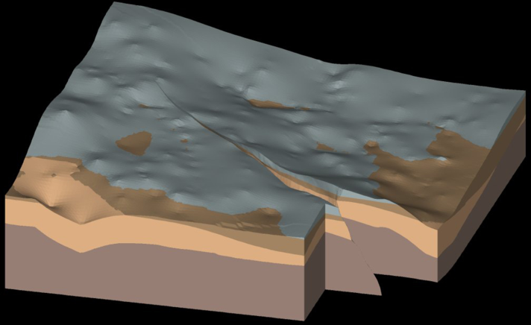
专业的地学信息服务与解决方案供应商
设计模式培训专题
—— 创建型模式
地址:武汉市洪山区光谷软件园F1栋15楼
邮政编码:430074
电话: 027-59808866/59808803 传真:027-59808825
网址: http://www.infoearth.com

Slide 2
目录
1
抽象工厂
2
生成器
3
工厂方法
4
总结

Slide 3
抽象工厂模式
概述
适用性
提供一个创建一系列相关或者相互依赖对象的接口，而无需指定它们具体类。
1、一个系统要独立于它的产品的创建、组合和表示时
2、一个系统要由多个产品系列中的一个来配置时
3、当你要强调一系列相关产品对象的设计以便进行联合使用时
4、当你提供一个产品类库，而只想显示它们的接口而不是实现时

Slide 4
抽象工厂的主要组成部分
主要角色
1、抽象工厂角色：
这是工厂方法模式的核心，它与应用程序无关。是具体工厂角色必须实现的接口或者必须继承的父类。在C# 中它由抽象类或者接口来实现。
2、具体工厂角色：
它含有和具体业务逻辑有关的代码。由应用程序调用以创建对应的具体产品的对象。在C# 中它由具体的类来实现。
3、抽象产品角色：
它是具体产品继承的父类或者是实现的接口。在C# 中一般有抽象类或者接口来实现。
4、具体产品角色：
具体工厂角色所创建的对象就是此角色的实例。在C# 中由具体的类来实现。

Slide 5
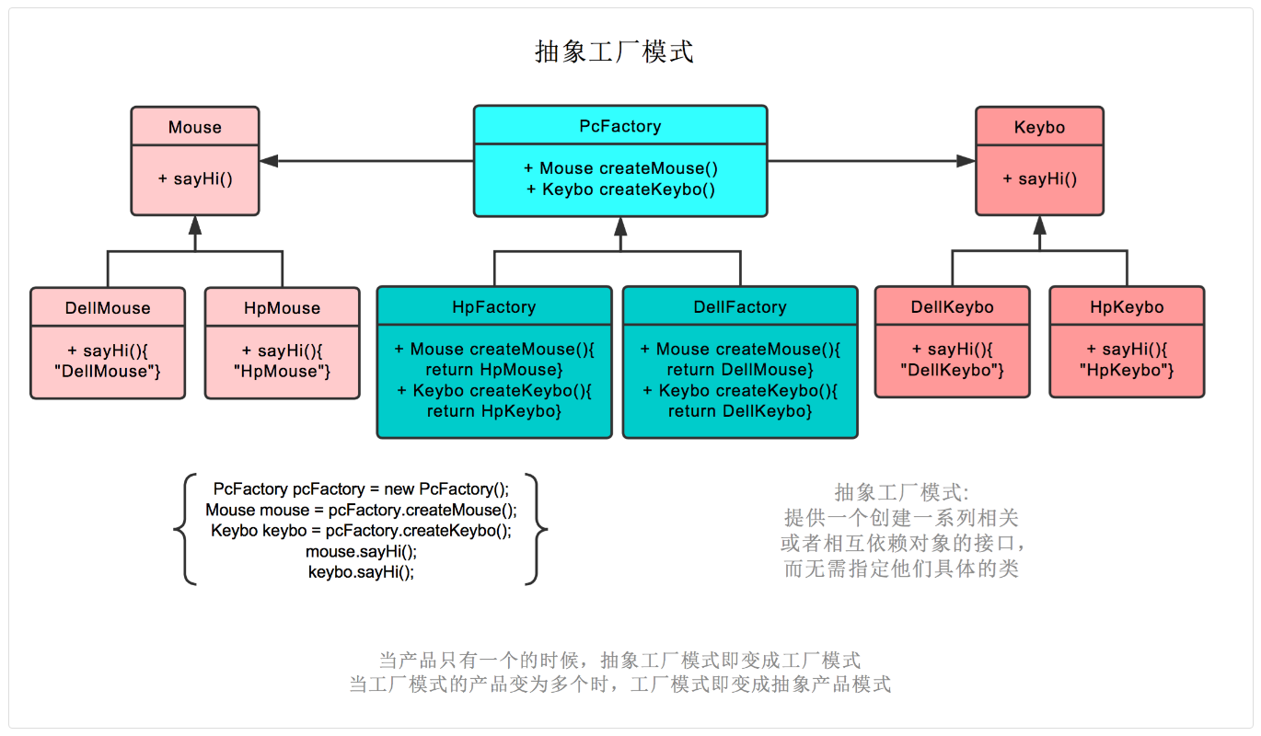
抽象工厂的结构图

Slide 6
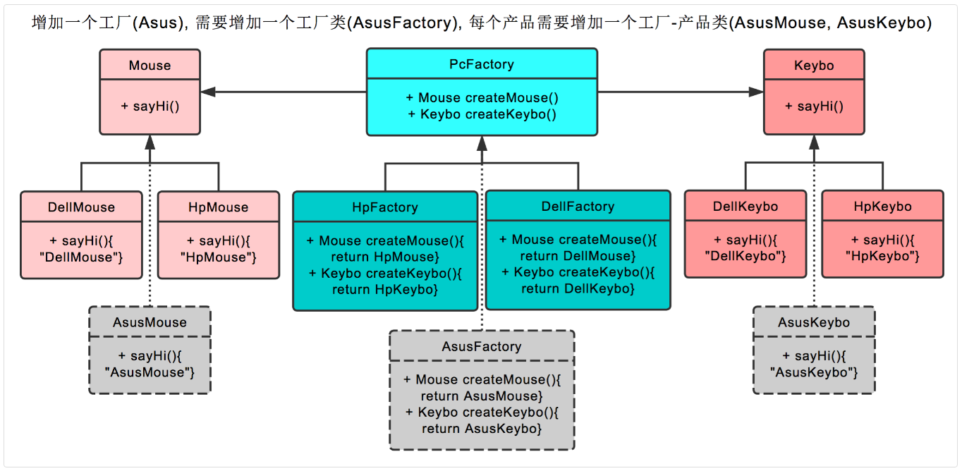

Slide 7
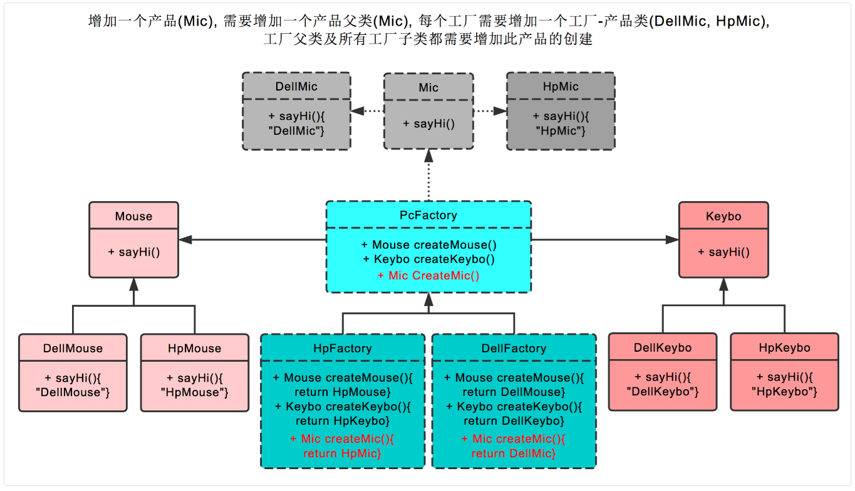

Slide 8
抽象工厂模式的优缺点
优点
缺点
抽象工厂模式除了具有工厂方法模式的优点外，最主要的优点就是可以在类的内部对产品族进行约束。所谓的产品族，一般或多或少的都存在一定的关联，抽象工厂模式就可以在类内部对产品族的关联关系进行定义和描述，而不必专门引入一个新的类来进行管理。
产品族的扩展将是一件十分费力的事情，假如产品族中需要增加一个新的产品，则几乎所有的工厂类都需要进行修改。所以使用抽象工厂模式时，对产品等级结构的划分是非常重要的。

Slide 9
工厂方法模式
概述
适用性
1、日志记录器：记录可能记录到本地硬盘、系统事件、远程服务器等，用户可以选择记录日志到什么地方。
2、数据库访问，当用户不知道最后系统采用哪一类数据库，以及数据库可能有变化时。
3、设计一个连接服务器的框架，需要三个协议，"POP3"、"IMAP"、"HTTP"，可以把这三个作为产品类，共同实现一个接口。
定义一个创建对象的接口，让其子类自己决定实例化哪一个工厂类，工厂模式使其创建过程延迟到子类进行。

Slide 10
优点：
1、一个调用者想创建一个对象，只要知道其名称就可以了。
2、扩展性高，如果想增加一个产品，只要扩展一个工厂类就可以。
3、屏蔽产品的具体实现，调用者只关心产品的接口。
缺点：
每次增加一个产品时，都需要增加一个具体类和对象实现工厂，使得系统中类的个数成倍增加，在一定程度上增加了系统的复杂度，同时也增加了系统具体类的依赖。这并不是什么好事。

Slide 11
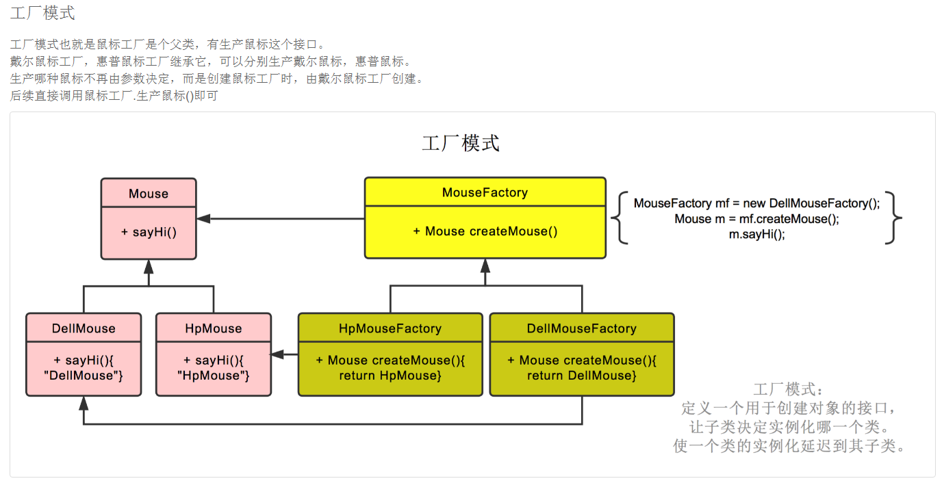

Slide 13
生成器模式（建造者模式）
概述
适用性
将一个复杂的对象，分成多分，使同样的构建过程，能有不同的表示，这样的设计模式被称为建造者模式。
1、 产品对象的内部结构需要有不同的展示。 2、 不同的展示对象属性依赖与同一个产品对象，产品对象内部顺序可自行调整使用。 3、 在对象创建过程中会使用到系统中的一些其它对象，这些对象在产品对象的创建过程中不易得到。

Slide 14
优缺点
1、 建造模式的使用使得产品的内部表象可以独立的变化。使用建造者模式可以使客户端不必知道产品内部组成的细节。
2、 每个特定的建造者都独立于其它建造者和程序的其余部分，这提高拉模块化程度，并使得添加其建造者变的灵活简单。
3、 因为每一个建造者都是根据数据来逐步构造出最终的产品的，因此对建造者构造的每个最终产品从头到尾有更好的控制能力。

Slide 15
总结
无论是简单工厂模式，工厂方法模式，还是抽象工厂模式，它们都属于工厂模式，在形式和特点上也是极为相似的，它们的最终目的都是为了解耦。
在使用时，我们不必去在意这个模式到底工厂方法模式还是抽象工厂模式，因为它们之间的演变常常是令人琢磨不透的。你会发现，明明使用的工厂方法模式，当新需求来临，稍加修改，加入了一个新方法后，由于类中的产品构成了不同等级结构中的产品族，它就变成抽象工厂模式了；而对于抽象工厂模式，当减少一个方法使的提供的产品不再构成产品族之后，它就演变成了工厂方法模式。
所以，在使用工厂模式时，只需要关心降低耦合度的目的是否达到了。

Slide 16

地大信息
专业的地学信息服务与解决方案供应商

